Slide 1
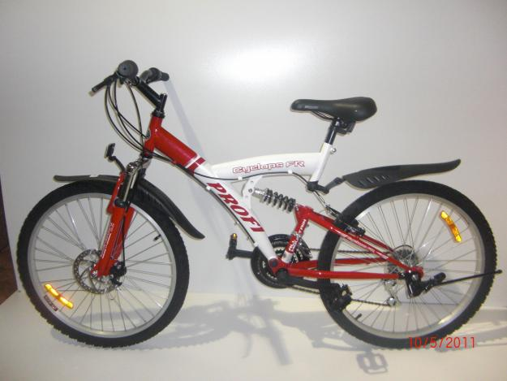
2
Містер Велосипед

Slide 2
Актуальність проблеми: Популяризація велосипедного виду транспорту, як запорука вирішення екологічних та транспортних проблем.

Slide 3
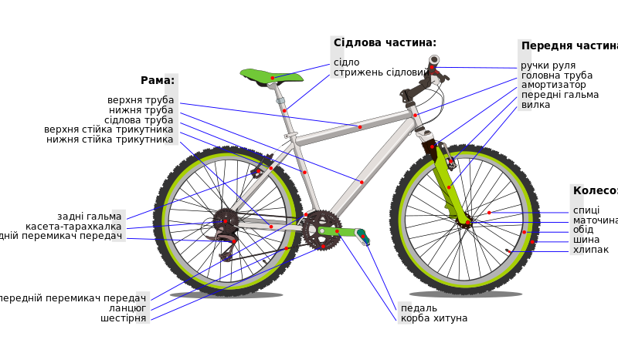
Сучасний велосипед

Slide 4
Але не завжди велосипед мав такий вигляд.
Заглянемо в історію.

Slide 5
Дрезина

Slide 6
Барон Карл Дрез (1785- 1851) — німецький винахідник.

Slide 8
Перший металевий велосипед
«Пенні-фартинг»

Slide 9
Джон Кемп Старлі (1854 — 1901) – англійський винахідник.
Патент на «ровер»

Slide 11
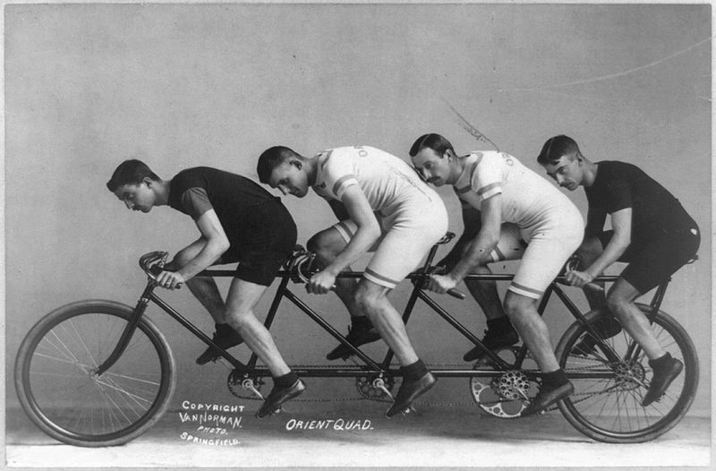
Ще в давнину були багатомісні велосипеди

Slide 12
Сучасний світ та велосипед

Slide 13
Застосування сучасного велосипеду

Slide 14
Пошта Японії

Slide 15
Поліція Лондона

Slide 16
Поліція Японії

Slide 17
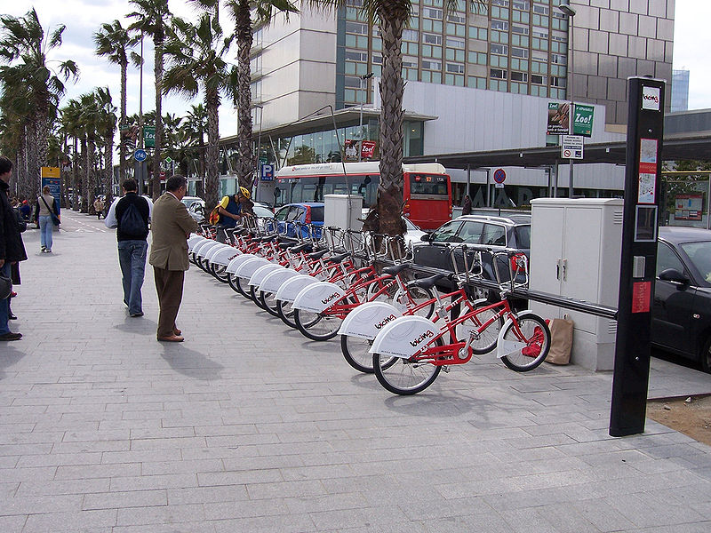

Slide 18
Велокафе

Slide 20
Види сучасних велосипедів

Slide 21
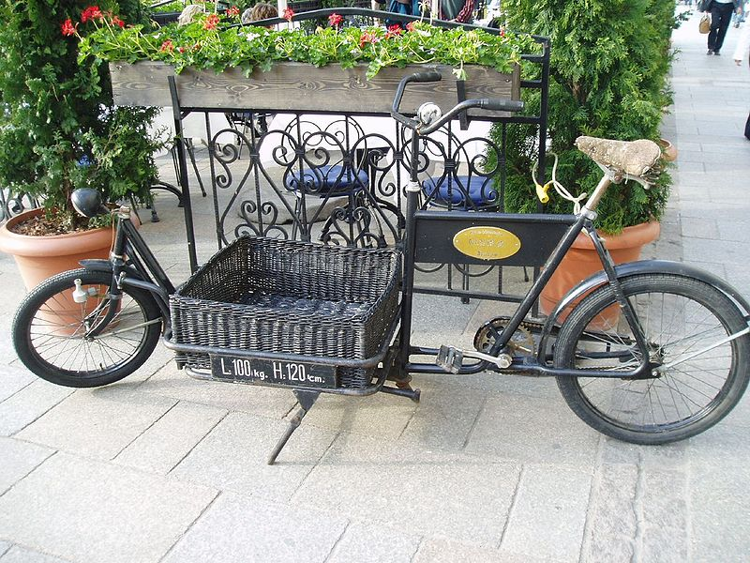
Сучасний вантажний велосипед

Slide 22
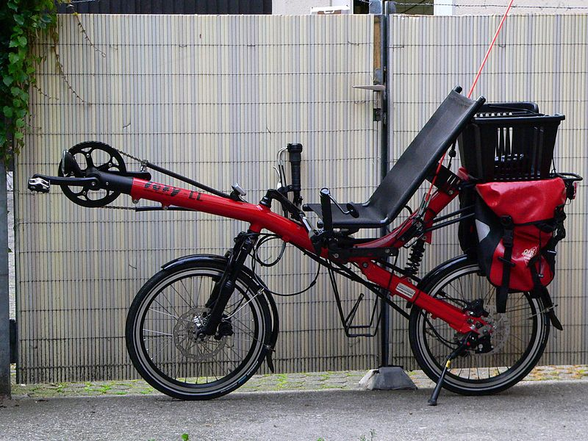
Лежачий сучасний велосипед

Slide 23
Велоснігохід

Slide 24
Повітряний велобайк

Slide 25
Вигоди від користування велосипедом для людини:
Вигода 1. Покращує доступ та вибір мобільності.
Вигода 2. Фізичні вправи для здоров′я.
Вигода 3. Економія коштів.

Slide 26
Вигода для суспільства
Вигода 1. Менше викидів.
Вигода 2. Краще використання громадського простору.
Вигода 3. Сильніша локальна та регіональна економіка.

Slide 27
Які ж фізичні закони закладені у конструкції велосипеда?

Slide 28
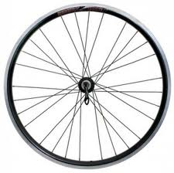
$$σ=\frac{F}{s}$$
S=πr²
$$σ=500 МПа$$

Slide 29
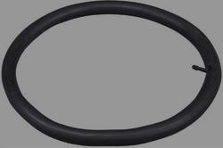
Шина з камерою

Slide 30
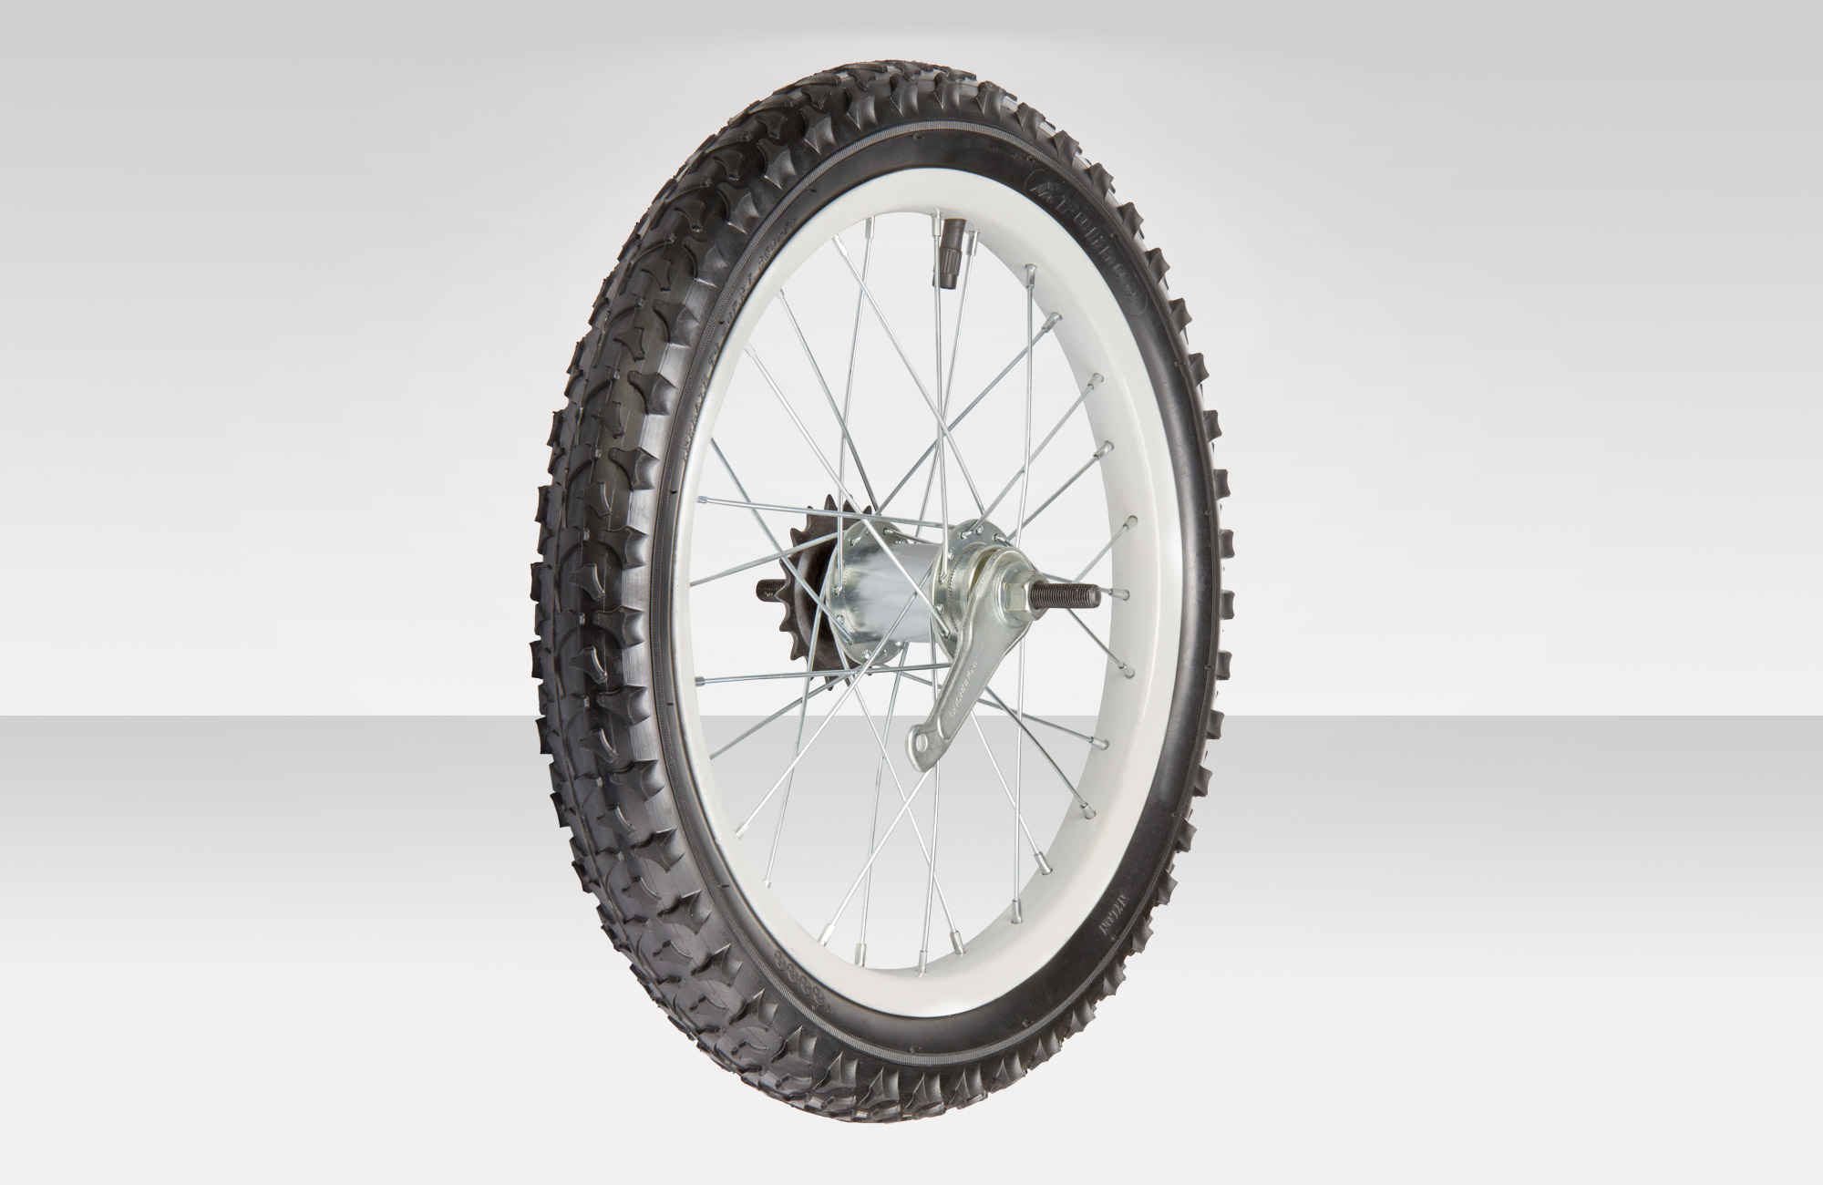
pV=$\frac{m}{MRT}$
P=$\frac{F}{S}$

Slide 31
Джон Бойд Данлоп 5 февраля 1840—23 октября 1921)

Slide 32
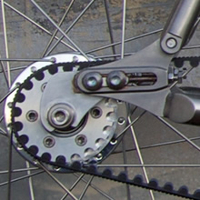
Ланцюгова передача

Slide 33
n=$\frac{Z₁}{Z₂}$
D=n∙d
(1дюйм=2,54 см)

Slide 34
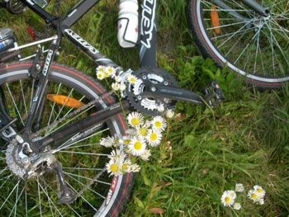

Slide 35
Визначення сили опору на веденій зірочці

Slide 36
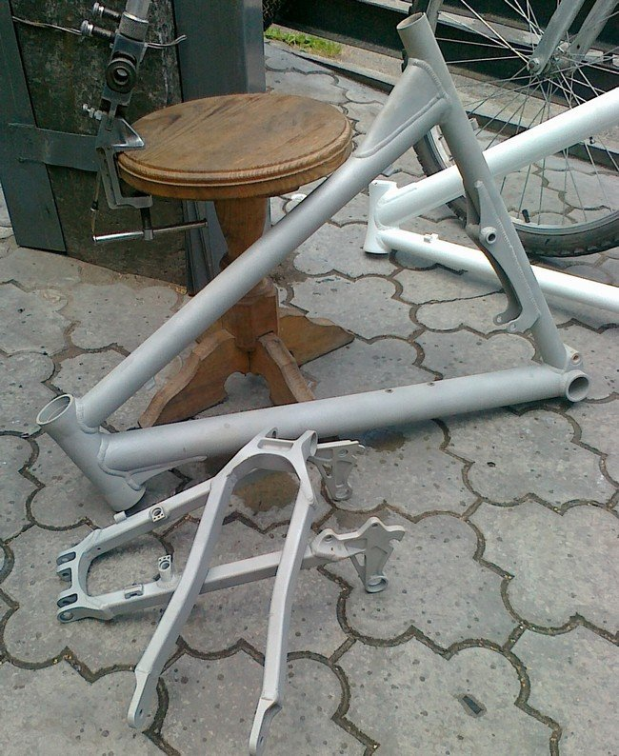

Slide 37
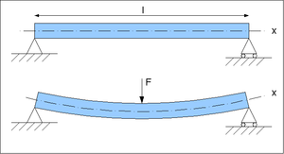

Slide 38
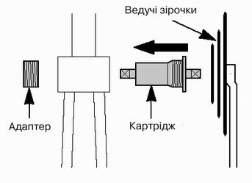
Підшипники
Каретка

Slide 39
Велосипедисту на замітку

Slide 40
Обов′язки велосипедистів:
На території України рухатися по дорозі на велосипеді дозволяється з 14 років;
Велосипед обов′язково повинен бути обладнаний звуковим сигналом та світловідбивачами;
Для руху в темну пору доби необхідно увімкнути ліхтар (фара);
Виїжджати на проїзну частину можна лише в тому випадку, якщо здатен рухатись з швидкістю 20-30 км/год.

Slide 41
Водіям велосипедів забороняється!
Керувати велосипедом з несправним гальмом або вимкненою фарою у темну пору.
Під час руху триматися за інший транспортний засіб.
Їздити не тримаючись за руль та знімати ноги з педалів.
Перевозити пасажирів на велосипеді, за винятком дітей до 7 років на додатковому, спеціально обладнаному сидінні.

Slide 42
Дякуємо за увагу

